Slide 1
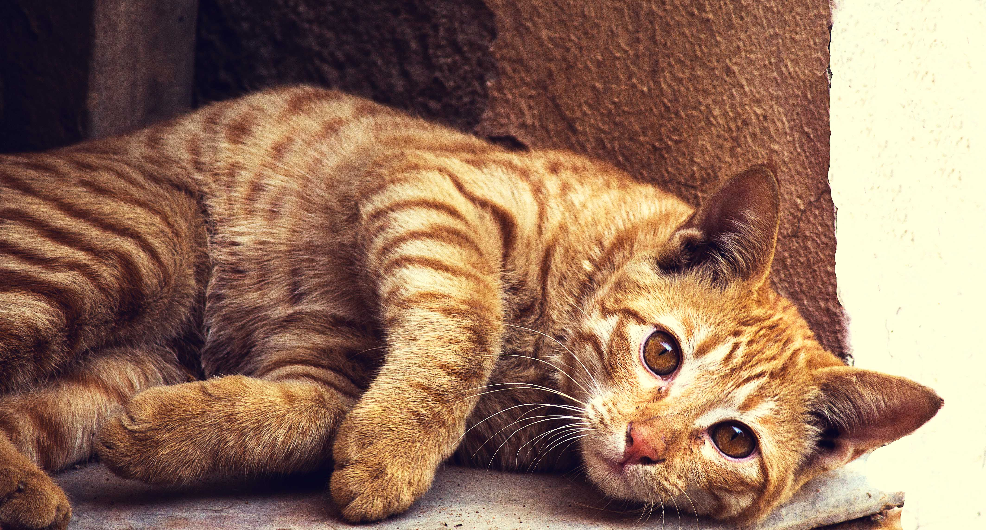

Petfinder Web Design
傅意茹

Slide 2
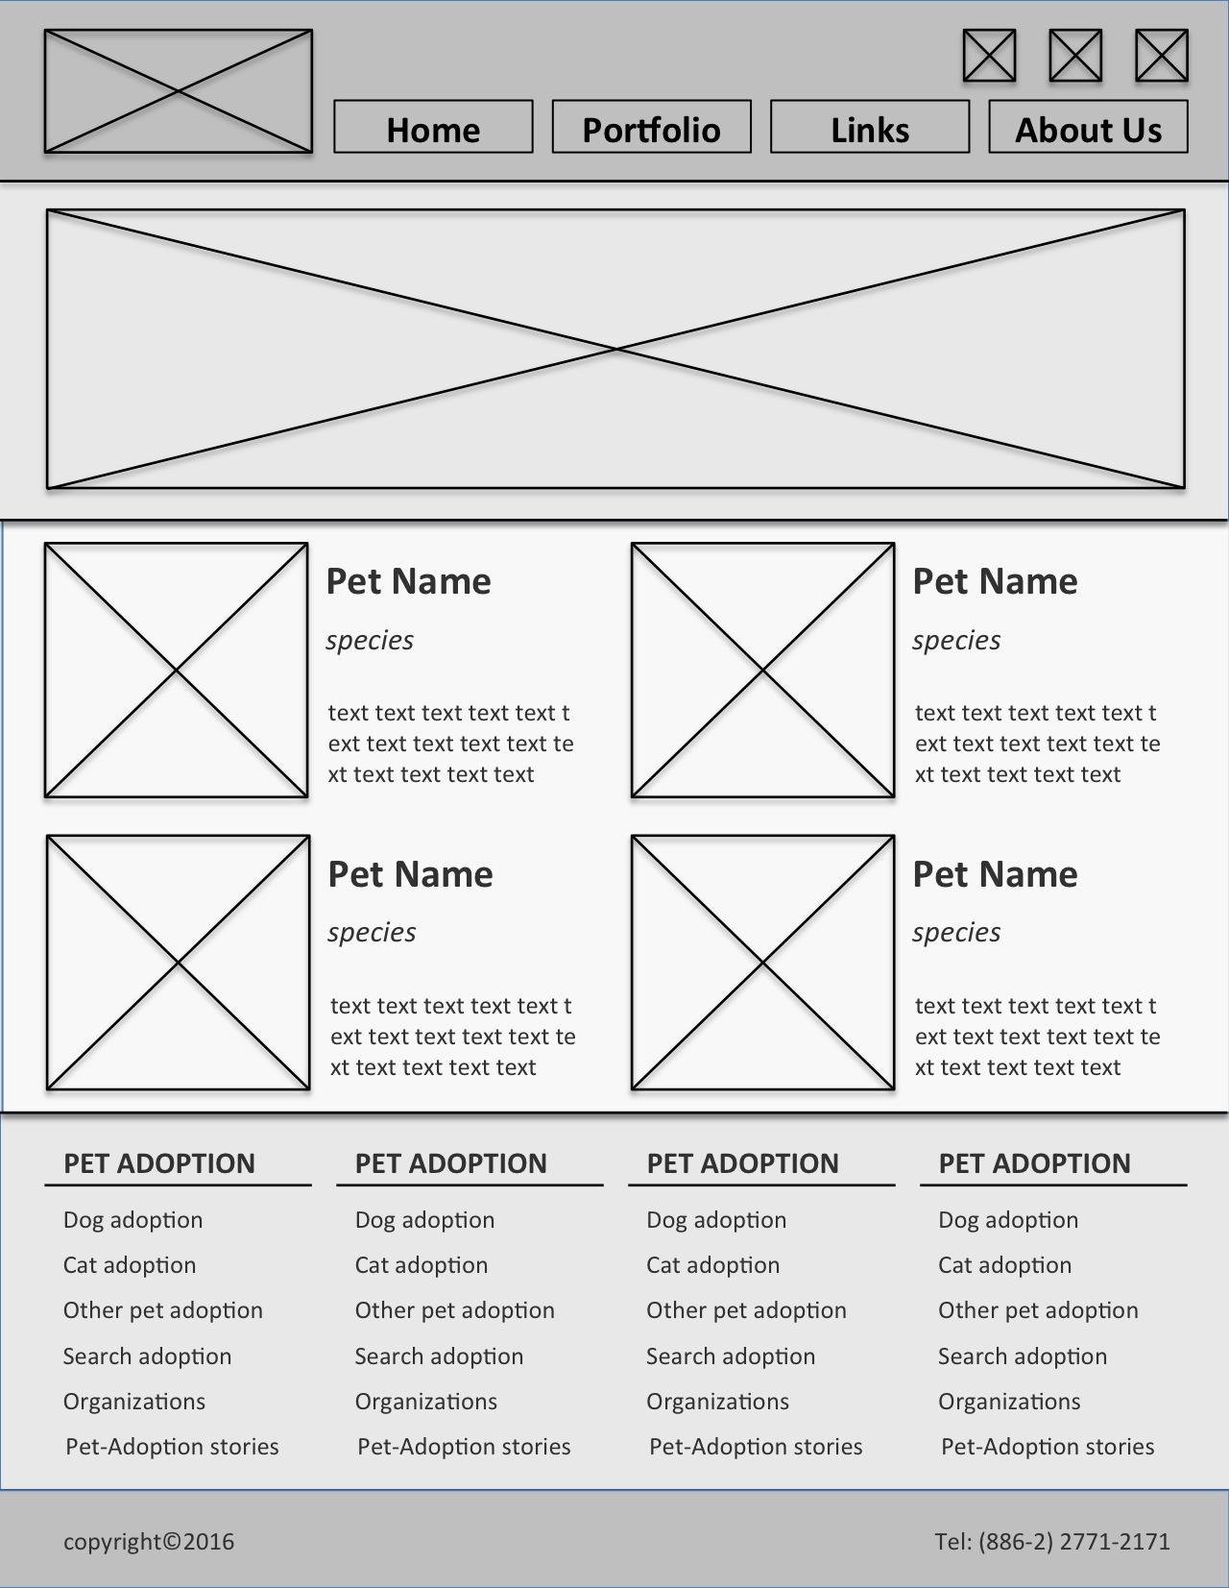
1
2
主導覽列
主視覺形象
1
品牌LOGO
2
社群網站連結
優先度較高之項目連結
優先度較低之項目連結
功能導覽列

Slide 3
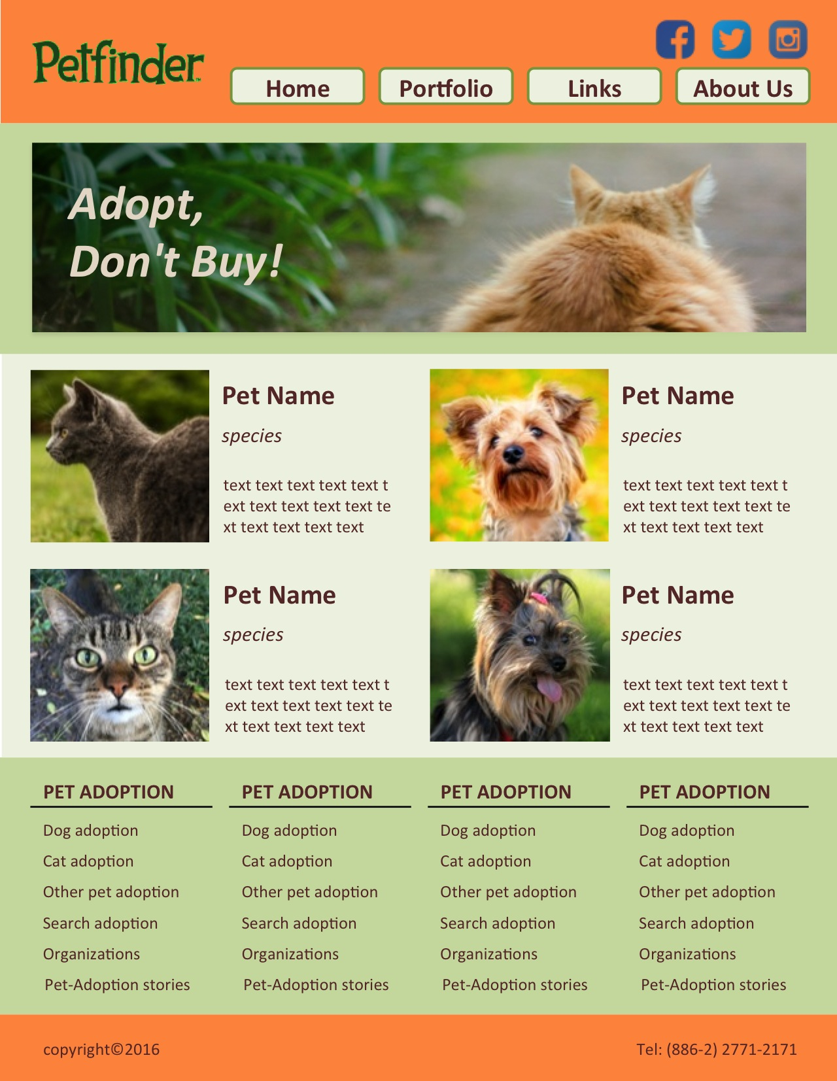
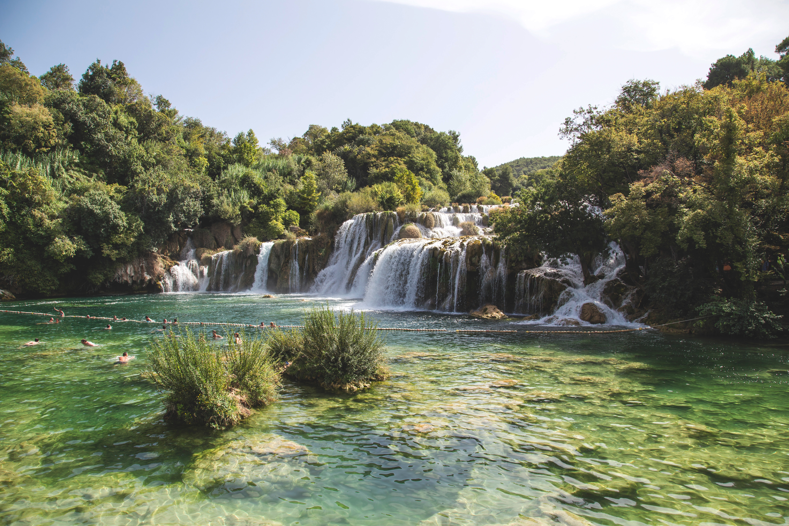



1
色彩
R:206, G:220, B:174
綠色給人清新自然的感覺，有使人放鬆的效果，全域區使用亮橘色，使畫面整體不至於太過平淡，也帶出一點溫暖的感覺。
2
視覺回饋
4
LOGO
LOGO使用與網頁整體色調相同的綠色。
Home
Hover
Home
Normal
Home
Pressed
3
字型
5
ICON
字體皆使用Calibri，因其為無襯線字體，較適合在電腦上瀏覽。
優先度較高之項目連結區的項目標題及主導覽列的按鈕使用粗體字，而優先度較高之項目連結區的項目副標題使用斜體字，以達到凸顯的效果。
使用扁平化設計的圖標，以配合網頁整體的簡單風格。

